Slide 1
¿Cómo instalar Hibernate?

Slide 2
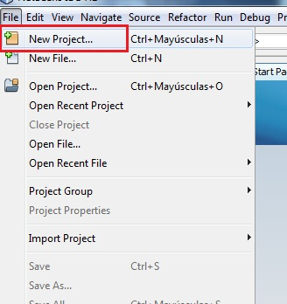
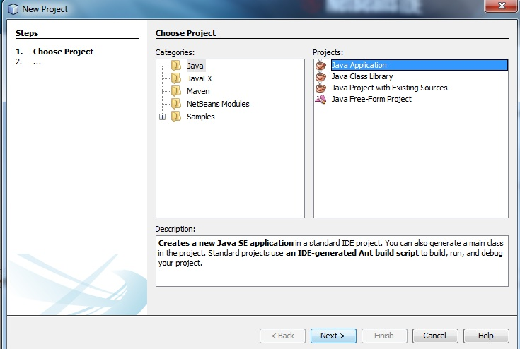
¿Cómo instalar Hibernate?
1. Abre un nuevo proyecto Java en NetBeans.

Slide 3
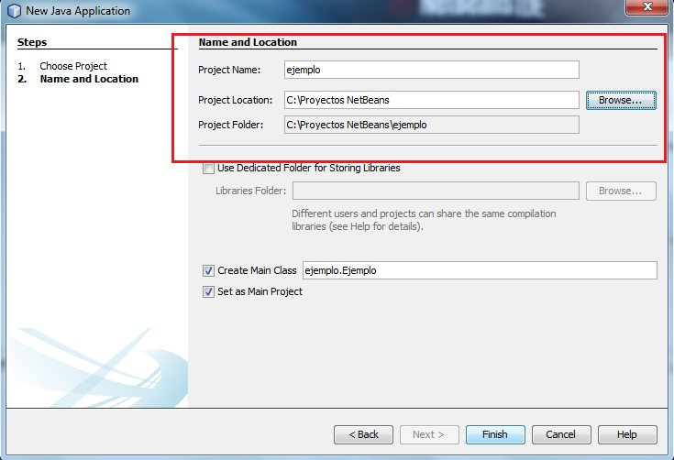
¿Cómo instalar Hibernate?
2. Elige el nombre del proyecto, en este caso “ejemplo” y la ubicación del mismo. Pulsamos “finish”

Slide 4
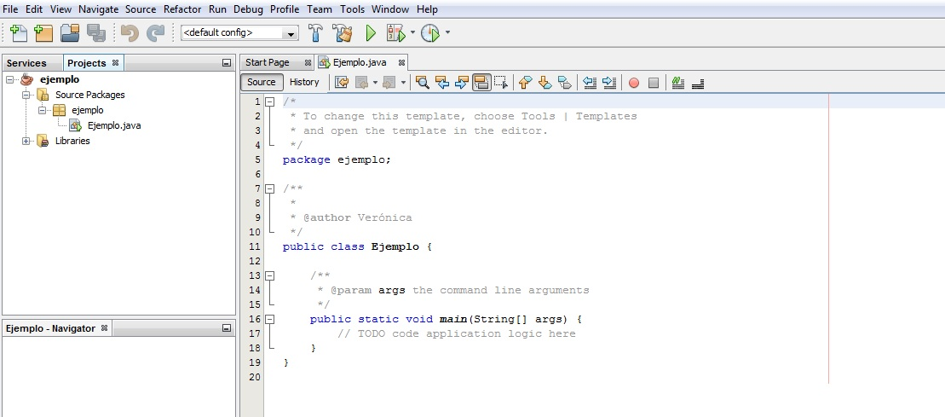
¿Cómo instalar Hibernate?
3. Nos encontramos con la apariencia habitual de un proyecto Java en NetBeans.

Slide 5
¿Cómo instalar Hibernate?
4. Al instalar NetBeans, lo más habitual es que también se instalen de forma automática una serie de plugins asociados. Este es el caso de Hibernate.
Lo puedes comprobar accediendo a la relación de plugins instalados, tal como se detalla a continuación.

Slide 6
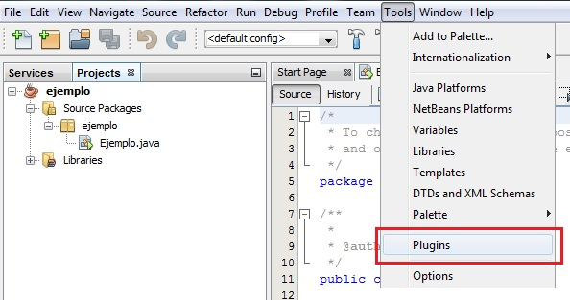
¿Cómo instalar NetBeans?
5. Selecciona la pestaña “tools” de la barra de herramientas y, en el desplegable, elige “plugins”

Slide 7
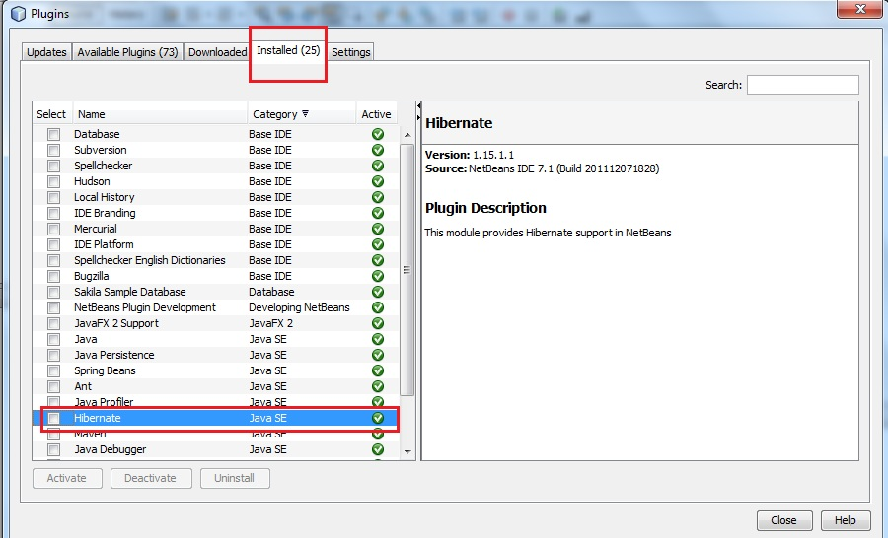
¿Cómo instalar Hibernate?
6. Podrás comprobar si Hibernate se ha instalado automáticamente.

Slide 8
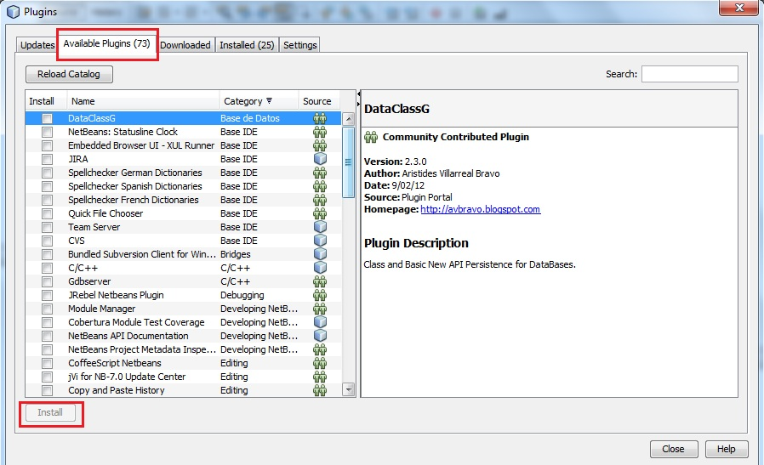
¿Cómo instalar Hibernate?
7. Hemos visto que lo teníamos instalado por defecto. Si no hubiera sido así, deberíamos abrir la opción de plugins disponibles, buscarlo e instalarlo:

Slide 9
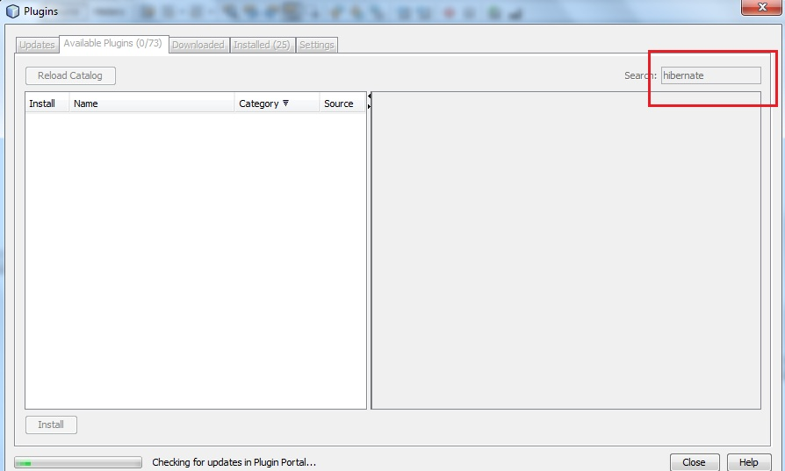
¿Cómo instalar Hibernate?
8. Por último, si tampoco apareciera en la lista de plugins disponibles, procederíamos a buscarlo por la Web escribiendo su nombre en “search”

